Slide 1

Videregående kurs programmering Arduino
Introduksjon 2. samling
for
Yrkesfag elektro
med
Nils Kr. Rossing, Skolelaboratoriet og
Johannes Ravn Munkvoll

Slide 2
Program 22.03.22
09.00 – 09.10 Velkommen, praktisk
09:10 – 10:15 Økt 1 Oversikt,
- Gjennomgang av oppgavene
- Bruk av åpne oppgaver?
10:15 – 10:30 Vaffel og kaffepause
10:30 – 12:00 Økt 2 Oppkobling DHT11/ESP01
- Måling av temp. og fuktighet
- Entrådbuss
- Programmering og oppkobling av ESP01
12:00 – 12:30 Lunsj i kantina
12:30 – 14:15 Økt 3 Circus of Things
- Opprett konto
- Skriv programmet og opprett forbindelse
14:15 – 14:30 Kaffepause
14:30 – 15:45 Økt 4 Fjernstyring av rele
- Bruk og styring av aktuatorer
15:45 – 16:00 Oppsummering, refleksjon og diskusjon om
hvordan ta erfaringene inn i klasserommet

Slide 3
Program 23.03.22
09.00 – 09.10 Velkommen, praktisk
09:10 – 10:15 Økt 1 Arduino MKR NB 1500
- Orientering om Miljøovervåking med havbøye
10:15 – 10:30 Vaffel og kaffepause
10:30 – 12:00 Økt 2 Automatisk styring av rele
- Legg inn terskelverdi i CoT
12:00 – 12:30 Lunsj i kantina
12:30 – 14:15 Økt 3 Motorstyring med H-bro
- Snu retningen hos motoren
- Endre farten med pulsbredde modulasjon
14:15 – 14:30 Kaffepause
14:30 – 15:45 Økt 4 Motorstyring med sensorer
- Fuktighetssensoren styrer motoren
15:45 – 16:00 Oppsummering, refleksjon og diskusjon om
hvordan ta erfaringene inn i klasserommet

Slide 4
Kort intro om Arduino,
Hva er en mikrokontroller?
(NTNU)

Slide 5
Kursopplegg
Starter med å introdusere dagens prosjekt
Hver dag har et gjennomgående prosjekt
Alle jobber hver for seg eller helst i par under veiledning etter arbeidsbok
Det tilføres teori når vi mener det naturlig hører hjemme i prosjektet
Introduksjon
Gjennom-gående prosjekt
Aktuell teori
Aktuell teori
Aktuell teori
Oppsummering og Quiz
Notes:
Vi har en planlagt struktur for hver kursdag, hvor vi starter med å introdusere dagens prosjekt. Hver dag har et gjennomgående prosjekt som I teorien skal føre oss en gradvis økning av kunnskap om programmering av Arduino og etter hvert ESP32. Et gjennomgående tema I kurset er at alle skal jobbe I eget tempo under veiledning for å få til dette har vi blant annet utarbeidet arbeidsbøker som vi vil at dere skal jobbe med. Så vil vi tilføre teori I løpet av dagene når vi tror at behovet er der. På slutten av dagen har vi felle samling og oppsummering.

Slide 6
Hva skal man velge?
Nybegynner
  Micro:bit og blokkprogrammering
  Har innebygde sensorer (mikrofon og høyttaler (v2))
Småprosjekter med styring og kontroll
  Arduino UNO eller MEGA
  Blokkprogrammering eller tekstbasert programmering
  Stort utvalg av sensorer, aktuatorer og biblioteker
Større prosjekter som krever datakraft og fart
  Teensy, ESP32, …
  Tekstbasert programmering
Større prosjekter med ”window”grensesnitt
  Raspberry Pi, egen skjerm, tastatur og mus
IoT og oppkobling mot LAN – Wi-Fi
  ESP32
  Arduino UNO WiFi, ev. ved bruk av ESP01
IoT og oppkobling mot 4G
  MKR NB 1500

Slide 7
Åpne oppgaver
Et eksempel

Slide 8
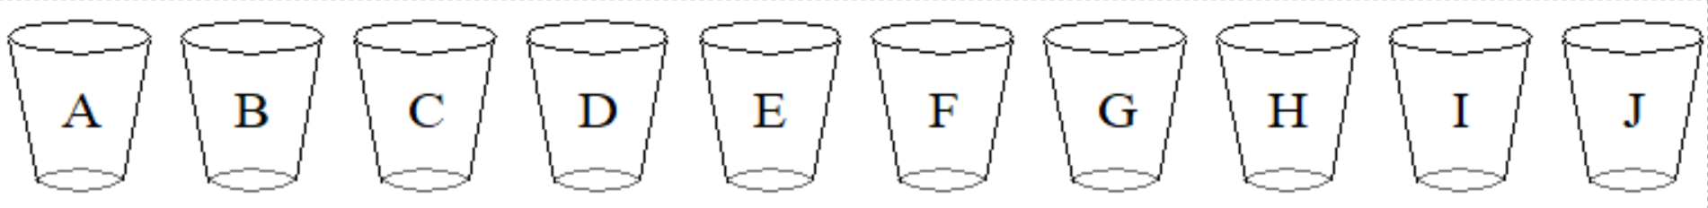
Problemstilling
Ti beger, hvert beger er fylt med 1,5 dL vann tilsatt fra 1 til 10 dråper melk.
Det skal lages et måleinstrument som kan måle melkemengden slik at begrene kan settes i riktig rekkefølge fra 1 til 10 dråper melk.

Slide 9
Målemetoder
Foreslå flest mulig målemetoder som kan brukes for å bestemme rekkefølgen
Hvilken metode har dere mest tro på dersom dere skal bruke elektronikk og en mikrokontroller (for eksempel. Arduino)?

Slide 10
Utfordringen
Åpen, halvåpen eller lukket oppgave?
Problemstillingen er det eneste elevene får vite
De står helt fritt til å velge utstyr og metode
De får vite problemstillingen og hvilket utstyr de har til rådighet, men kan selv velge metode
De får problemstillingen, verktøy og forslag til en struktur å arbeide etter
De får problemstilling alt utstyr og en oppskrift for hvordan oppgaven kan løses.
De har mulighet til å be om så mye veiledning underveis som de måtte ha behov for. Veilederen gir ikke svarene, men stiller i størst mulig grad oppklarende eller utfordrende spørsmål.

Slide 11
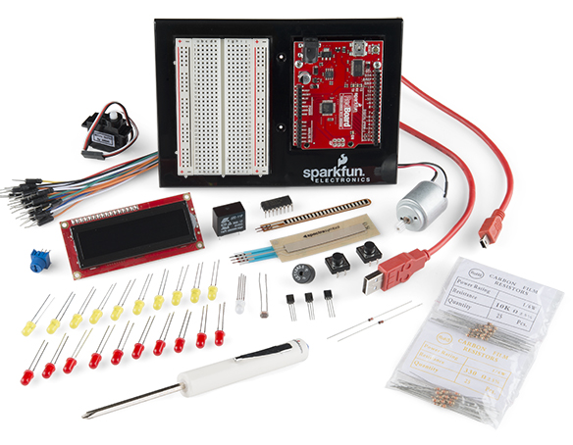
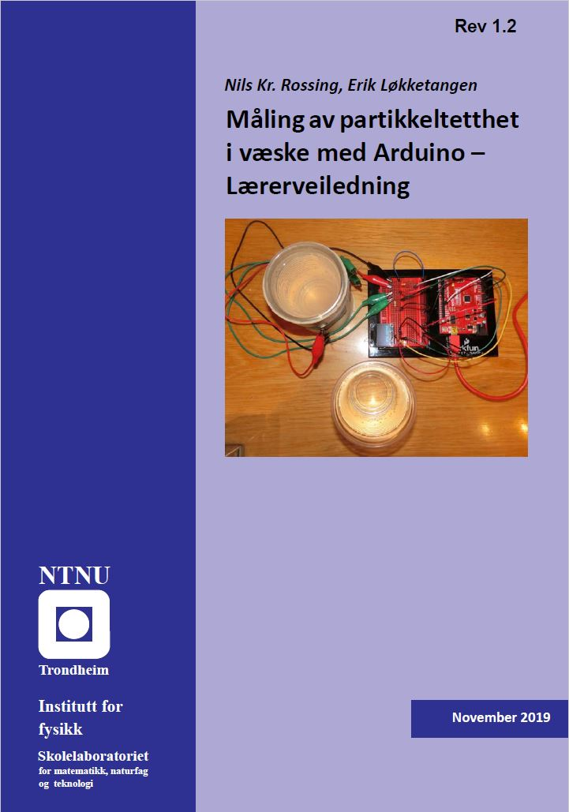
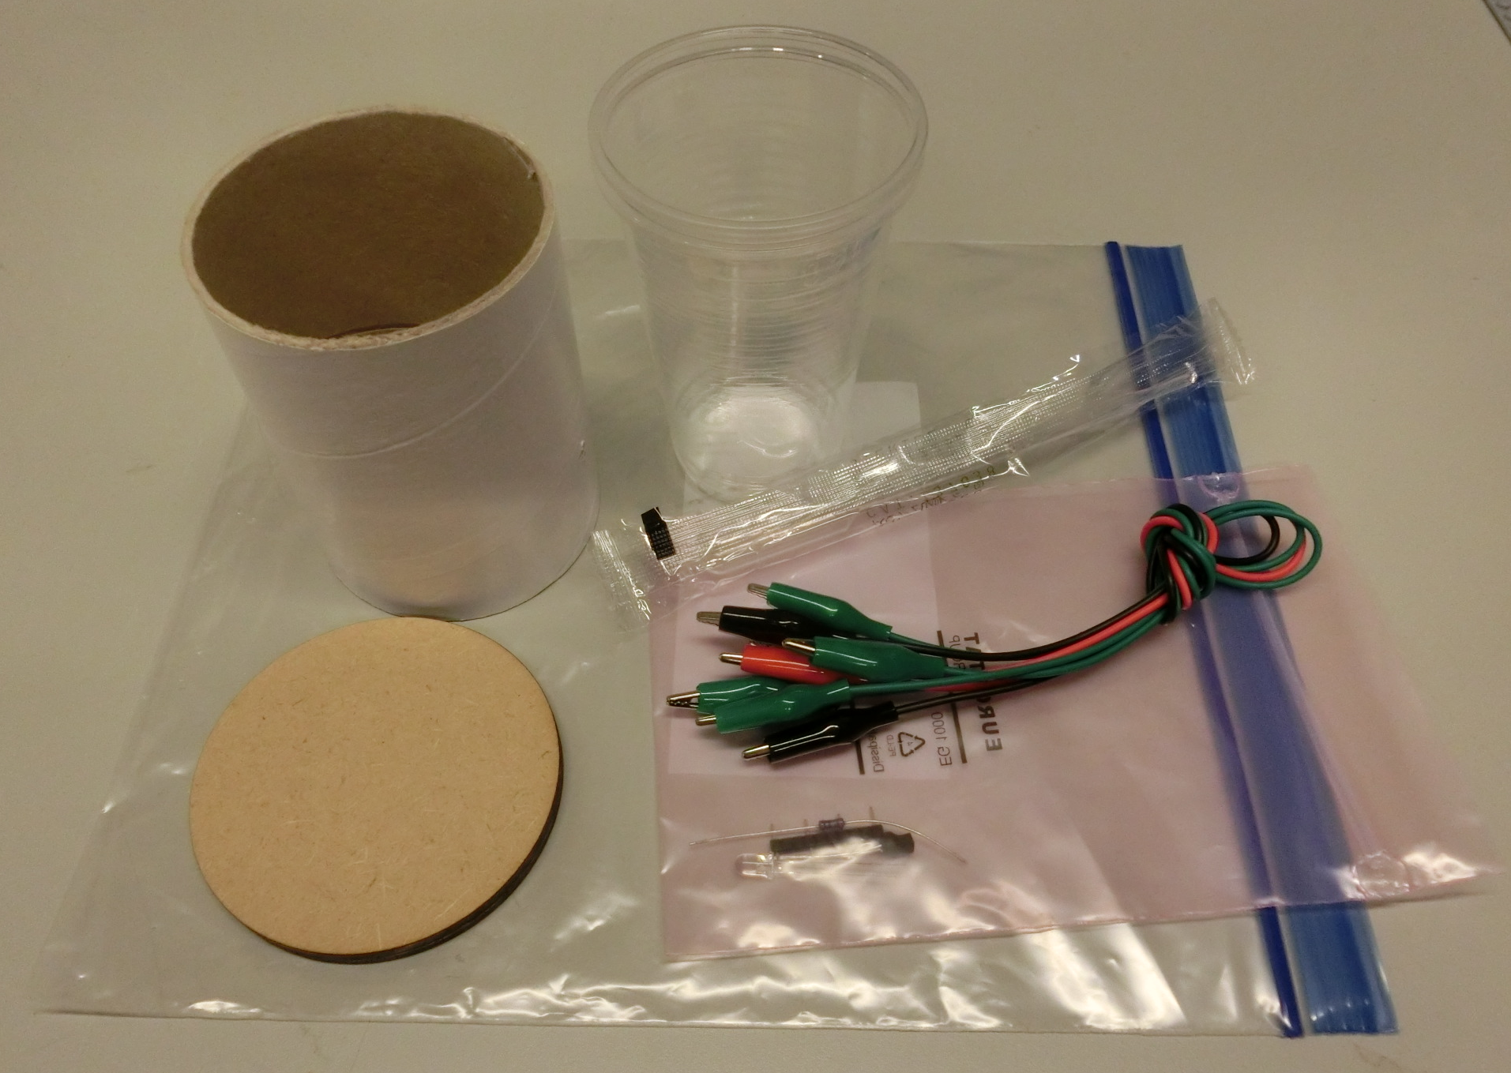
Hjelp til å komme igang
Problemstilling
Ulike tilnærminger
Bygging av kyvettekammer
Programmering
Måling
Kalibrering

Slide 12
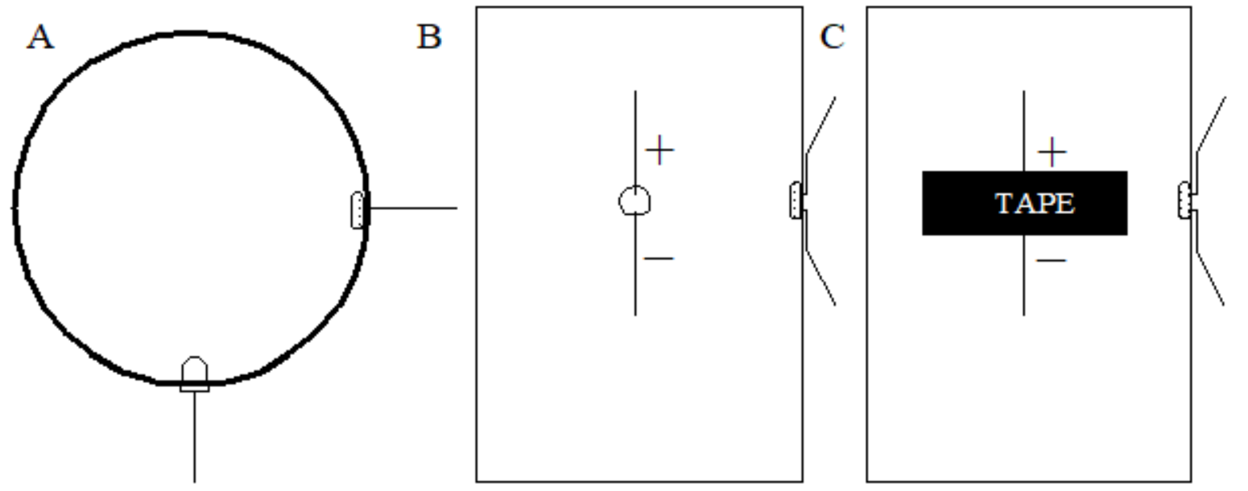

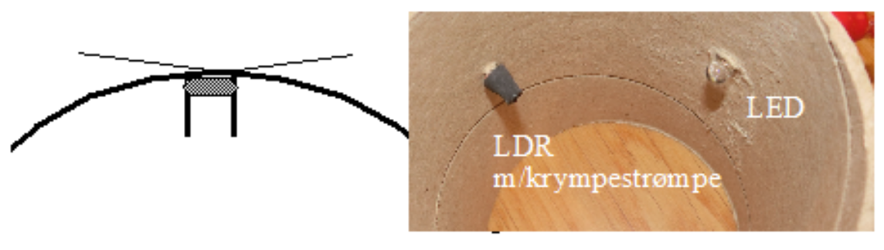
Montering av kyvettehus

Slide 13
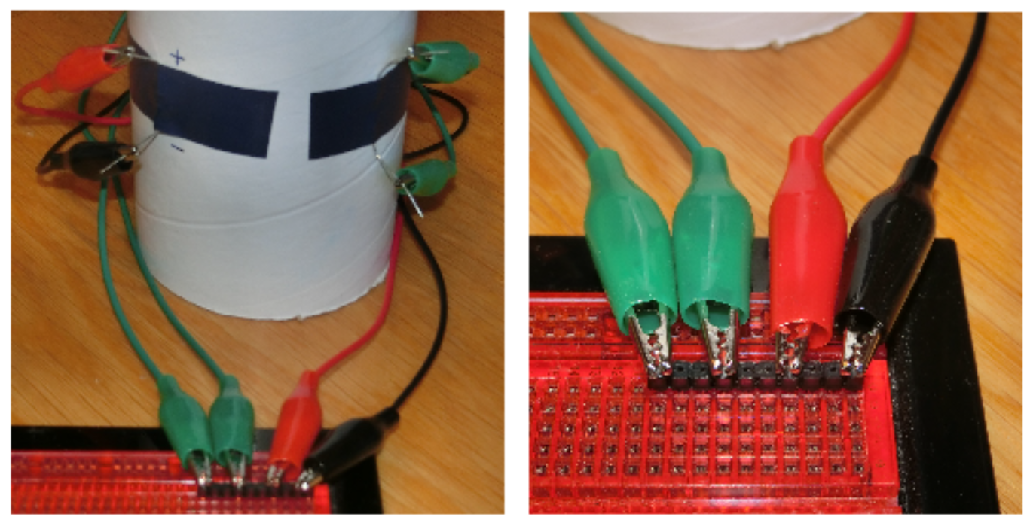
Oppkobling
Merk stiftlista

Slide 14
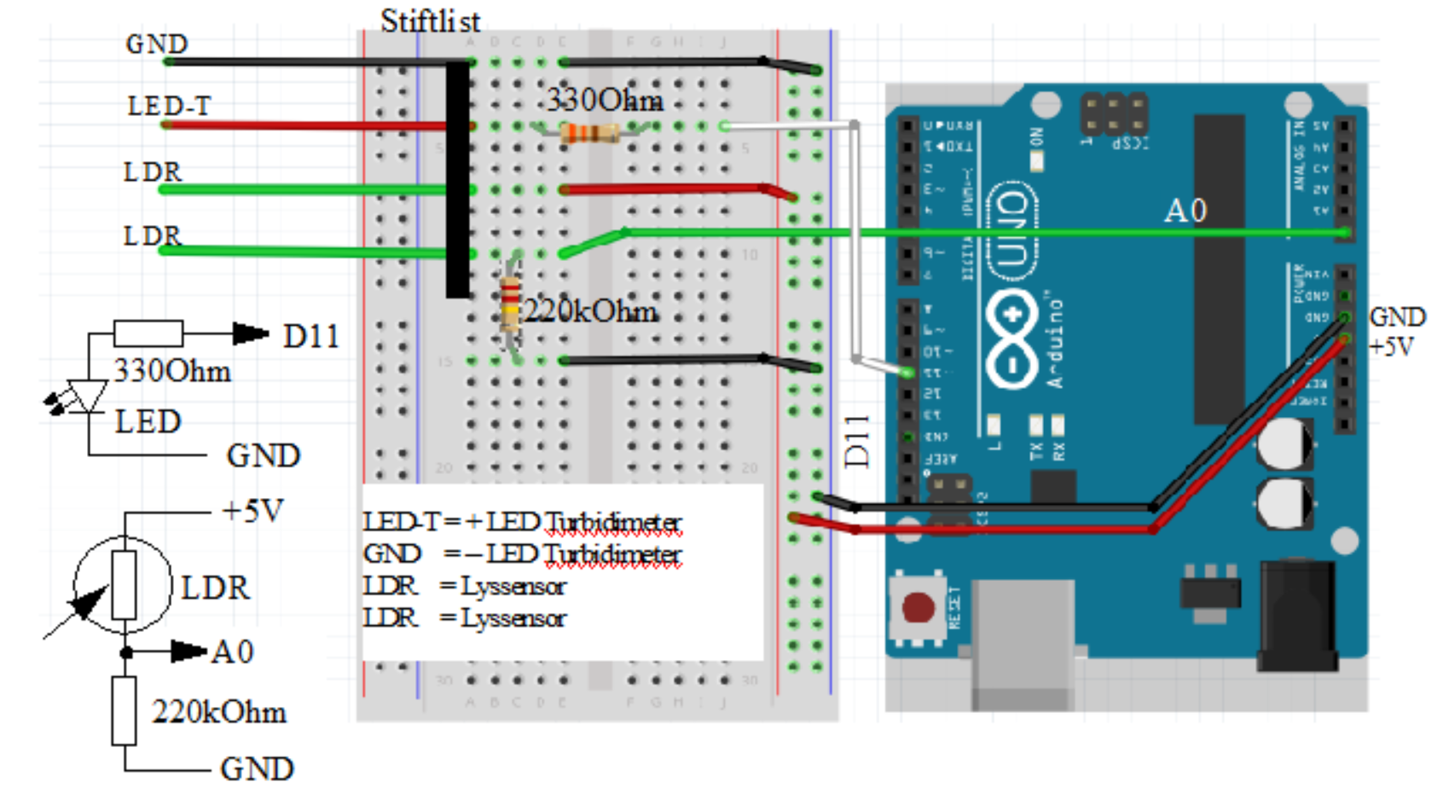
Oppkobling

Slide 15
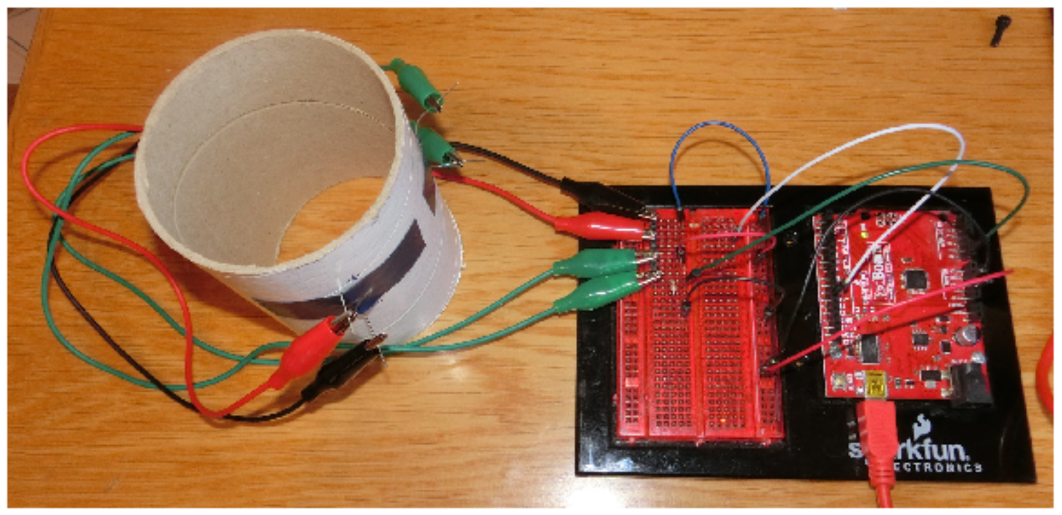
Oppkobling

Slide 16
Forslag til åpne oppgaver?
Det beste er om elevene selv kommer opp med egne forslag.
Fylle en kopp med drikke, alltid passe full
Når er åkeren klar for såing?
Lag en fjernstyrt lureterning
…

Slide 17
Værstasjon
Kva skjedde sist?

Slide 18
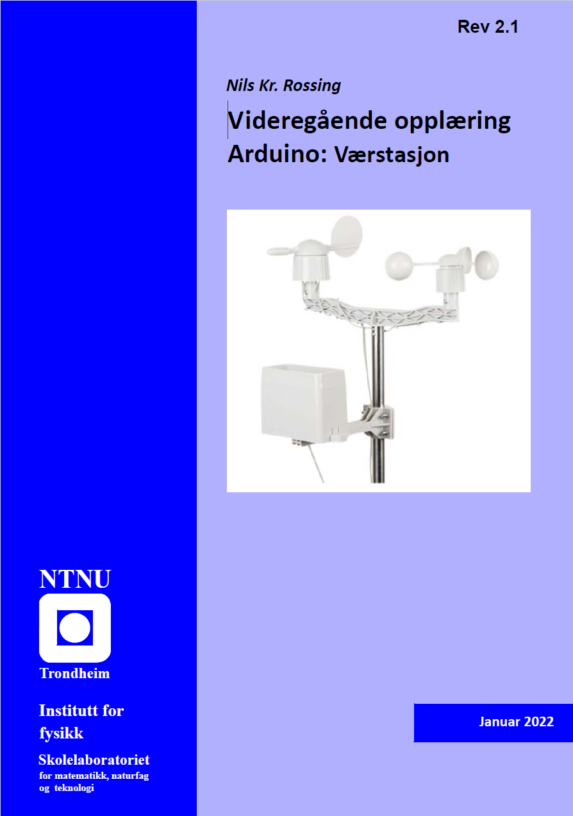
Oppgaver
Innledning
- Litt om fagfornyelsen og læreplanmål
Bakgrunn
- Litt om Arduino
- Litt om byggesettet
Programmering
- Grunnleggende programstruktur
- Viktige komandoer
Oppgavesamling
- Oppdrag 1 – 12 og 13 – 24
Værstasjon, ventilasjon
- Sensorer, display
- Aktuatorer (rele, motor)
- WiFi, IoT
- Fjernstyring/overvåking
https://www.ntnu.no/skolelab/bla-hefteserie

Slide 19
Rikelig utvalg av sensorer med variert læringsutbytte
Luft-fukt.
Luft-trykk
Temp
Nedbør
Lys-styrke
Circus of Things
Vind-styrke
Følt temp.
CO₂
Varme- indeks
UV-stråling
Snø-dybde
Vind-retning

Slide 20
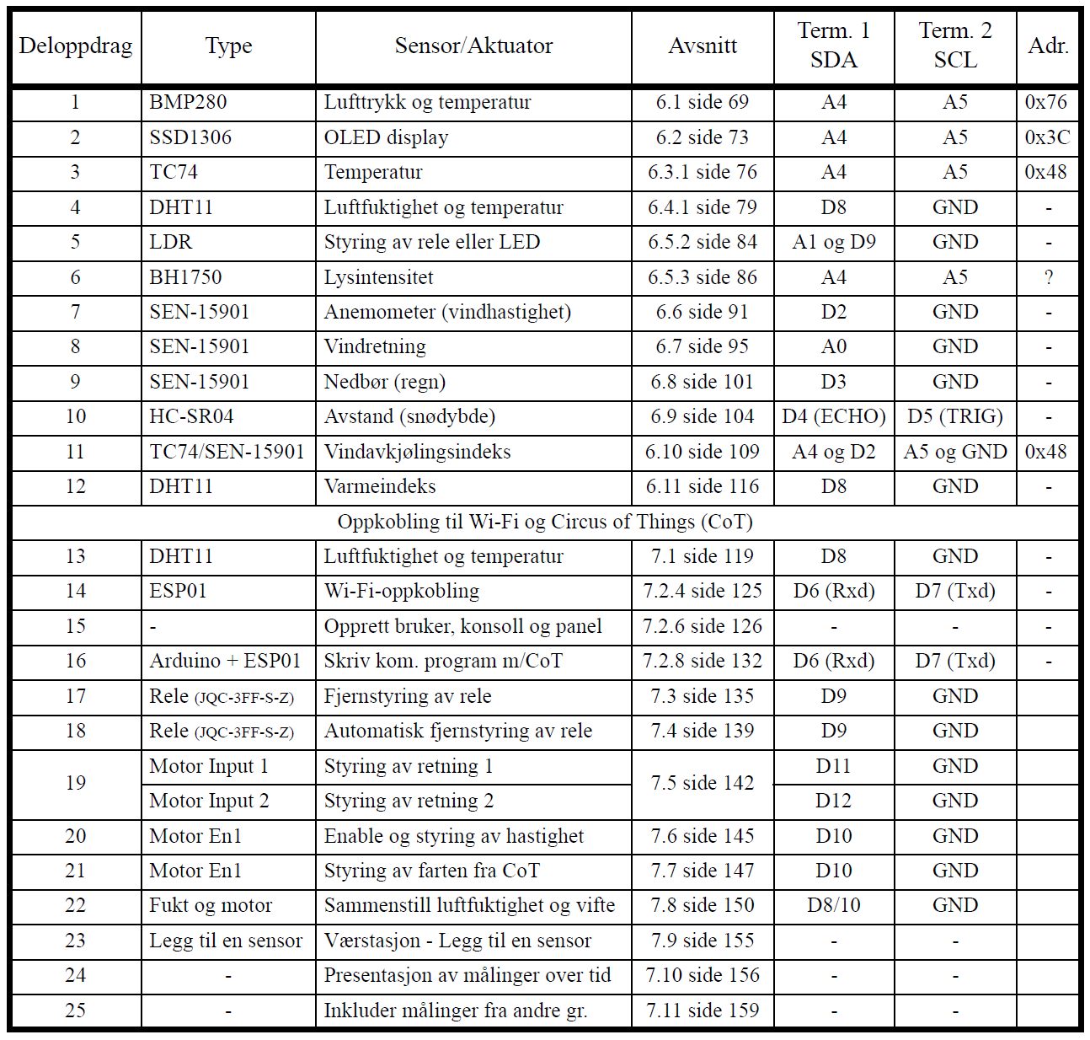
Oversikt over sensorer og aktuatorer side 68

Slide 21
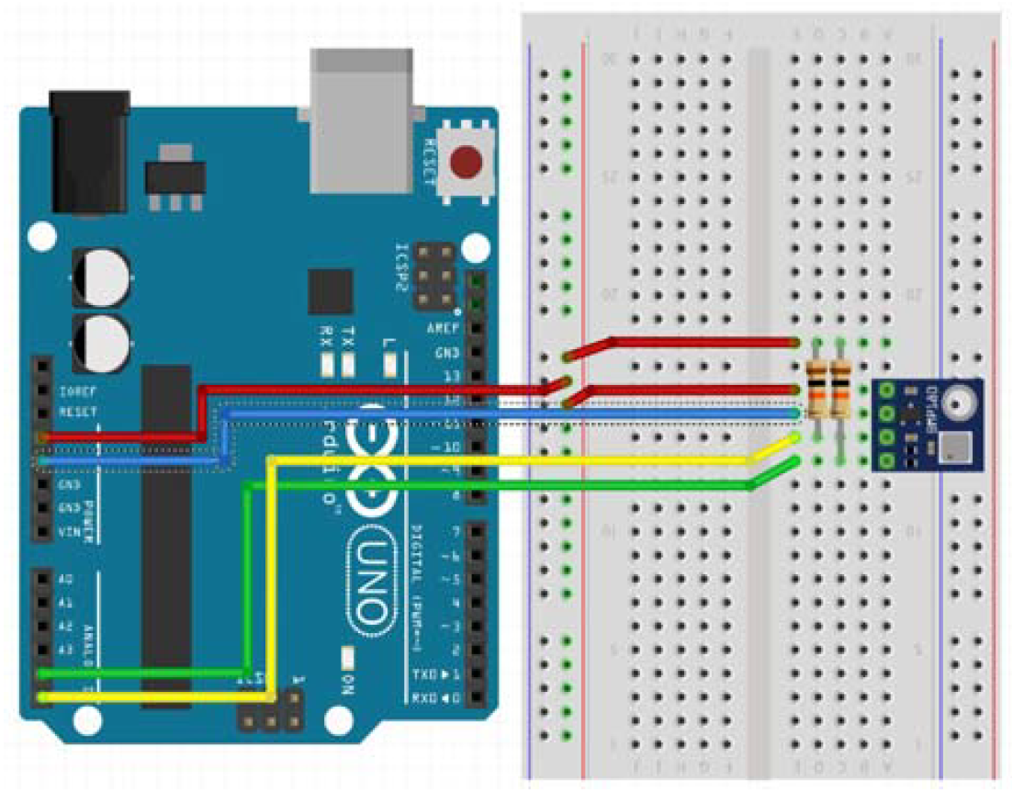
Lufttrykk (1 side 70)
Bruk av I²C-buss
Modellering av naturfaglig fenomen (Lufttrykk → Høyde over havet
Bruk av matematikk
Kalibrering

Slide 22
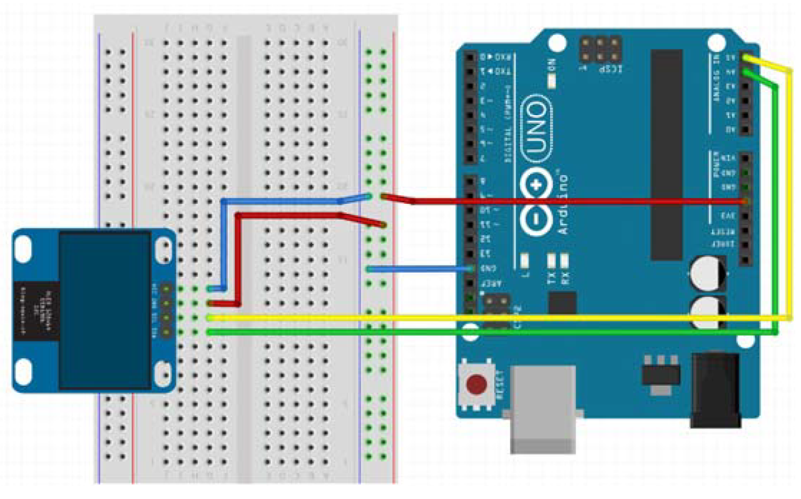
OLED display (2 side 73)
Bruk av biblioteket SSD1306
Bruk av I²C-buss
Skriv til display
Plassering av tekst i koordinatsystem
Installasjon av biblioteker

Slide 23
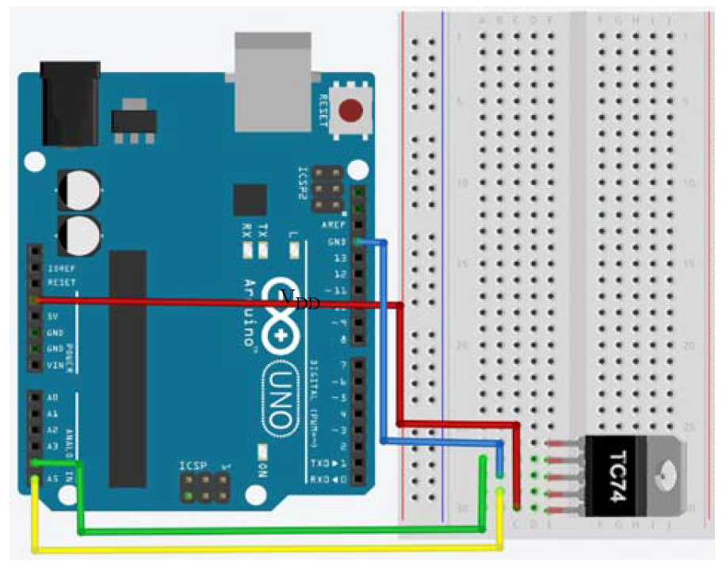
Temperatursensor (3 side 77)
Bruk av TC74
Bruk av I²C-buss
Temperaturmåling
Installasjon av biblioteket TC74

Slide 24
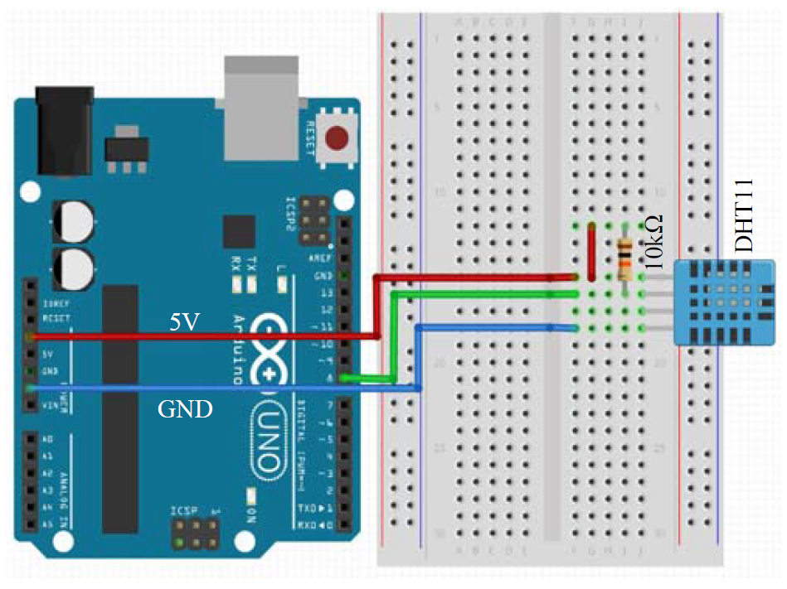
Luftfuktighet og temperatur
(4 side 81)
Bruk av DHT11-sensoren
Bruk entråd-buss
Måling av temperatur
Måling av luftfuktighet
Installasjon av bibliotek til DHT11

Slide 25
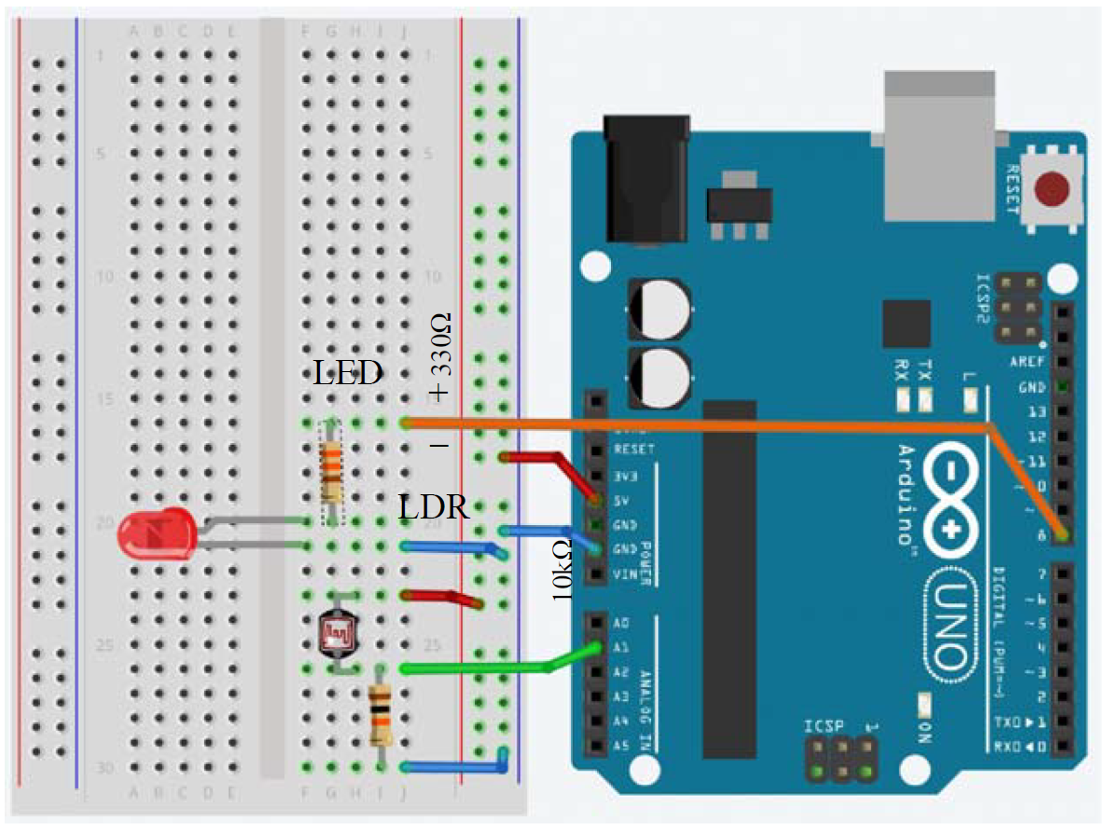
Lysdetektor (5 side 86)
Bruk av LDR (Light Dependent Resistor)
Spenningsdelern
Bruk av terskelverdi

Slide 26
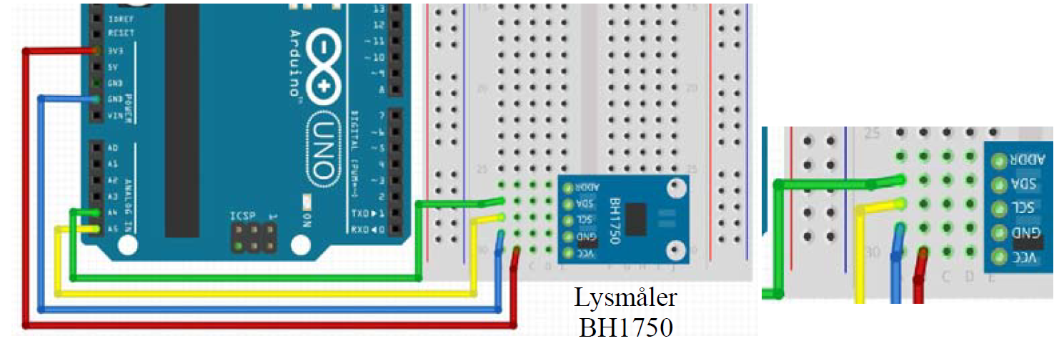
Lyssensor (6 side 88)
Bruk av lyssensoren BH1750
Forstå måleenheter for lys, candela, lumen, lux
Bruk av I²C-buss
Installasjon av bibliotek

Slide 27
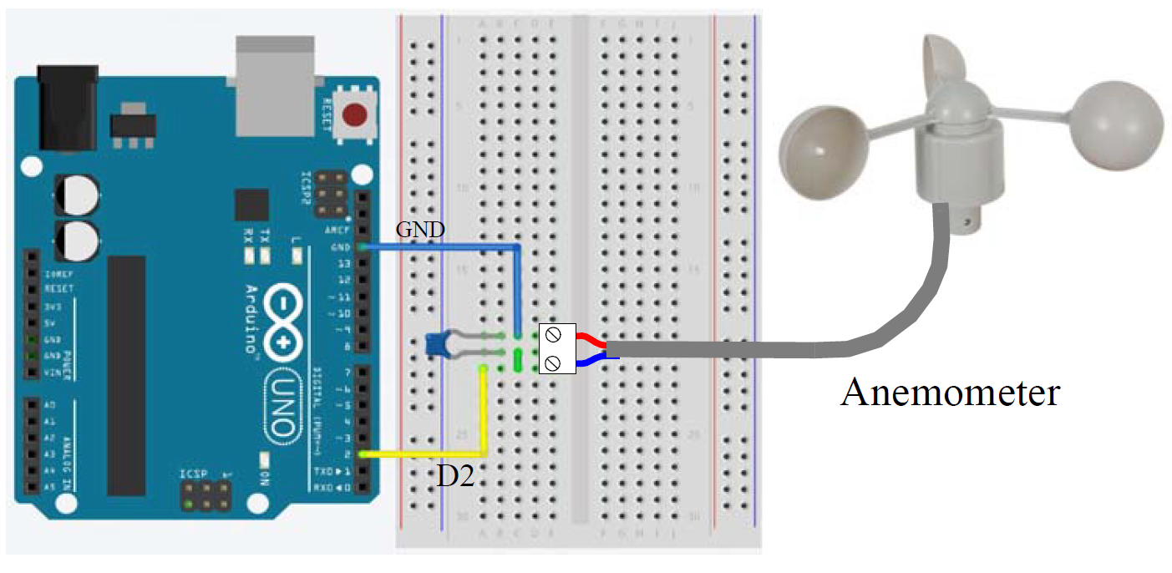
Vindstyrke (7 side 92)
Bruk og virkemåte hos aneometeret SEN-15901
Omregning fra pulser i sekundet til m/s
Håndtere ”prell” i mekanisk bryter

Slide 28
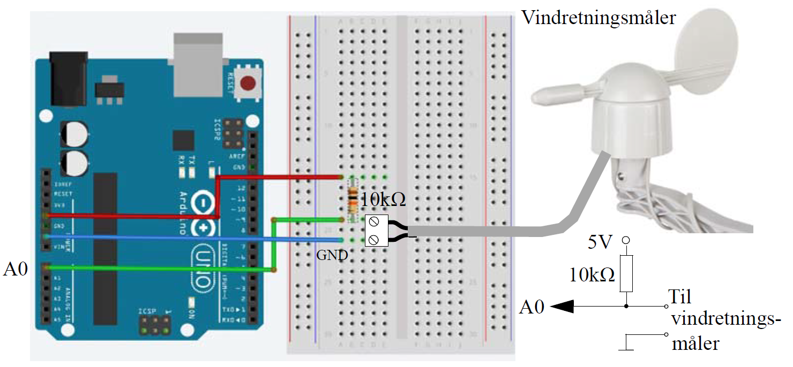
Vindretning (8 side 97)
Bruk og virkemåte av vindretningsmåleren SEN-15901
Bruk av oppslagstabell
Bruk av switch … case - kommandoen
Kalibrering

Slide 29
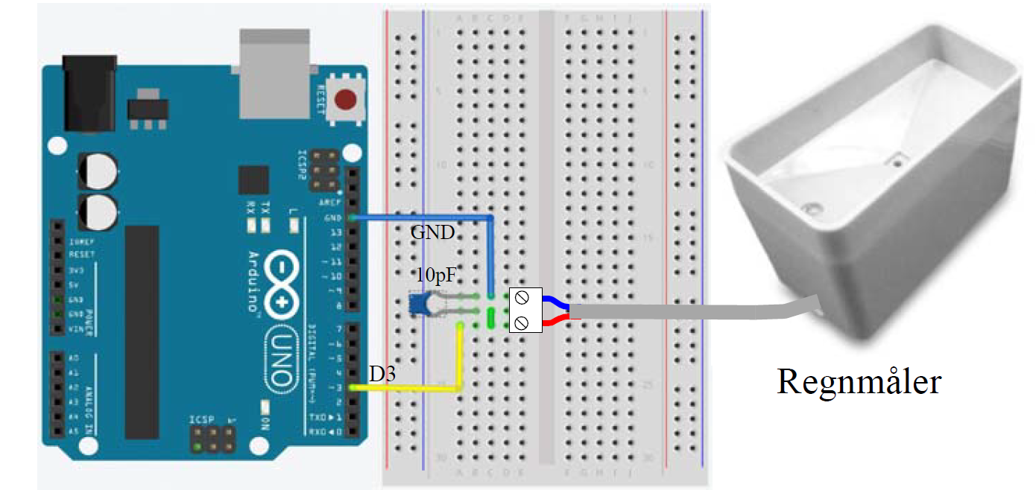
Nedbør (9 side 101)
Bruk og virkemåte av nedbørsmåleren SEN-15901
Omregning fra pulser akkumulert nedbør
Håndtere ”prell” i mekanisk bryter

Slide 30
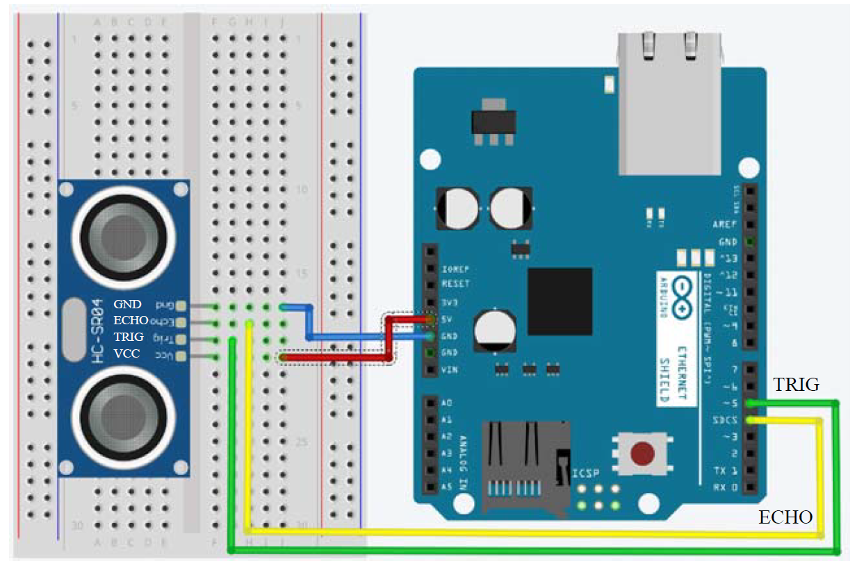
Snødybdemåler (10 side 107)
Virkemåte til avstandsmåleren HC-SR04
Bruk av kommandoen delayMicroseconds(); og pulseIn();
Kvaliteten for måling mot ulike flater, f.eks. ulike typer av snø
Kalibrering

Slide 31
Samling 2 – Aktuatorer
Internet of Things

Slide 32
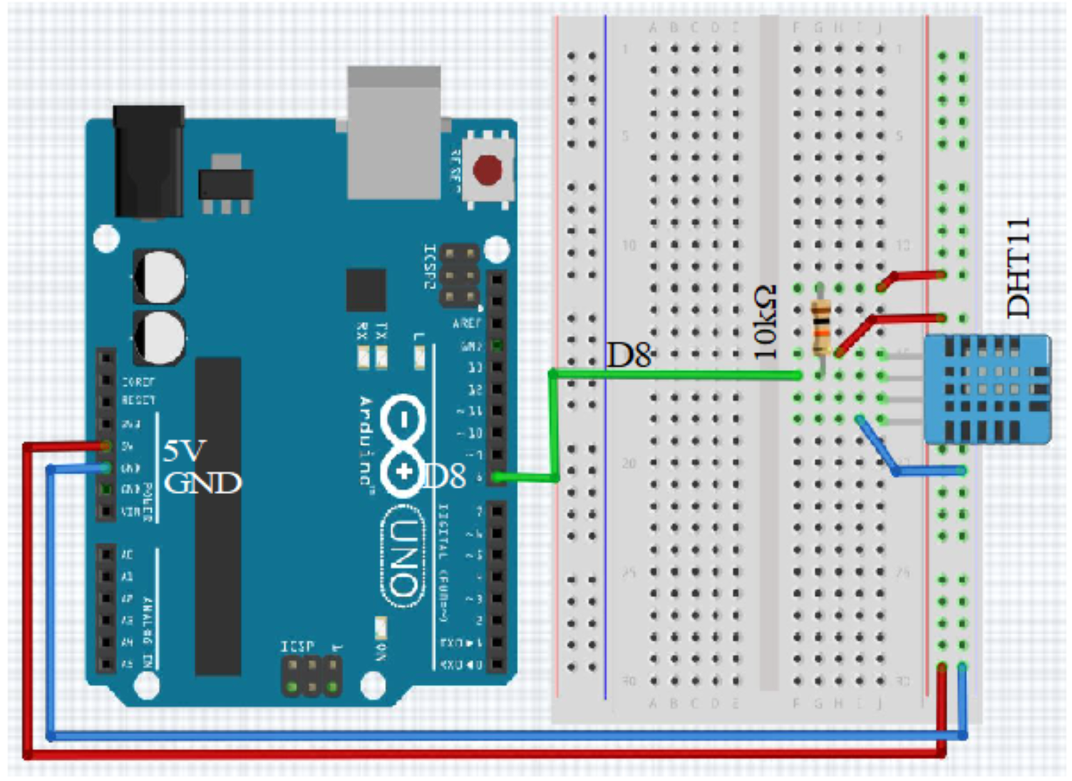
13. Luftfuktighet og temperatur (side 119)
Måling av temperatur
Måling av luftfuktighet
Bruk av entråds-buss

Slide 33
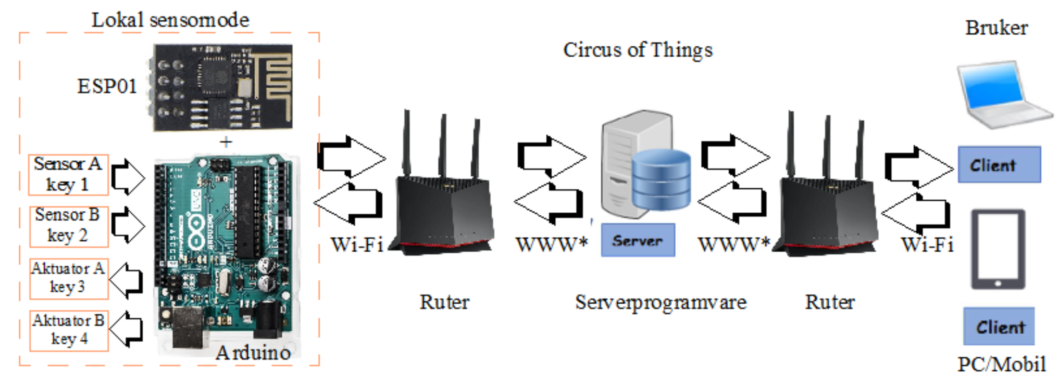
Oppkobling til Internett
IoT – Internet of Things
Fjernovervåking
Fjernstyring

Slide 34
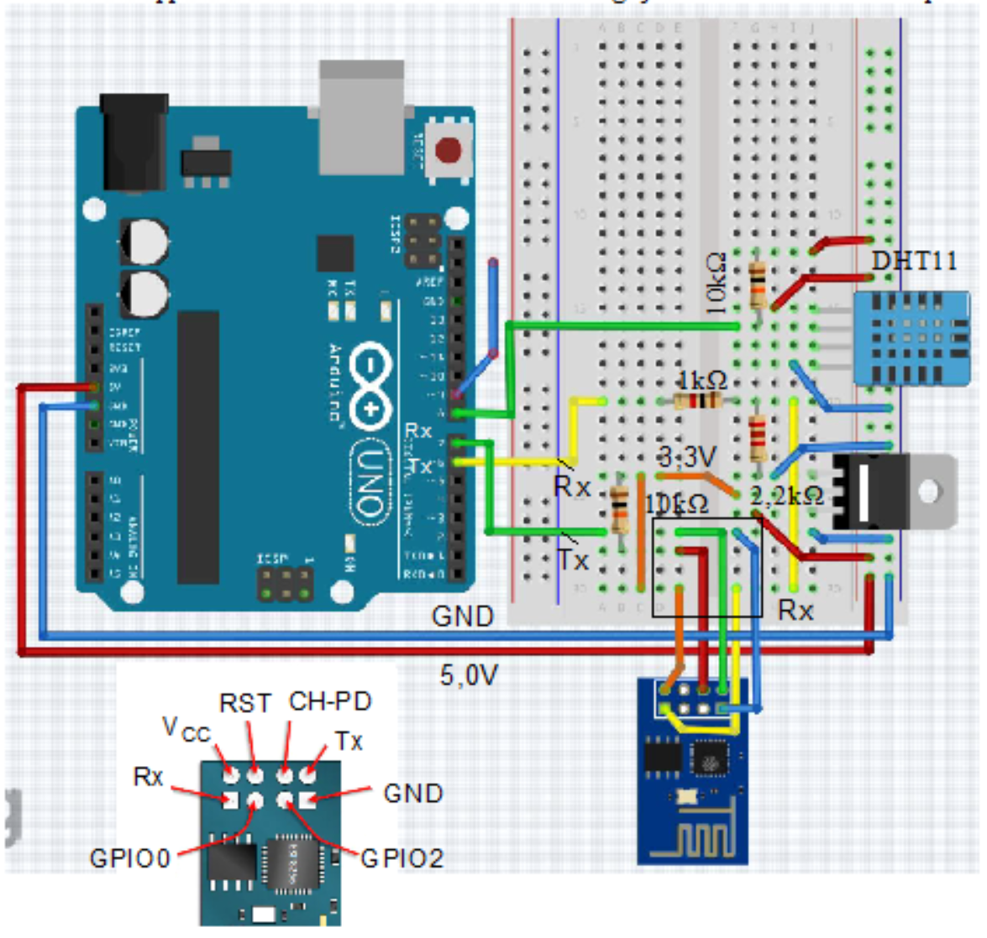
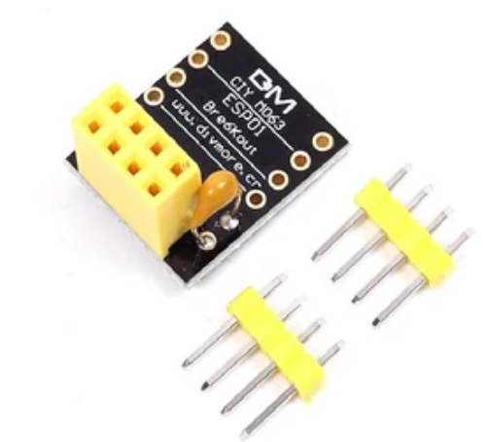
14. Oppkobling til nett (side 125)
Bli kjent med
ESP01
Bruk av AT-kommandoer
Oppkobling av
ESP01
Bruk av spennings-
regulator LD1117

Slide 35
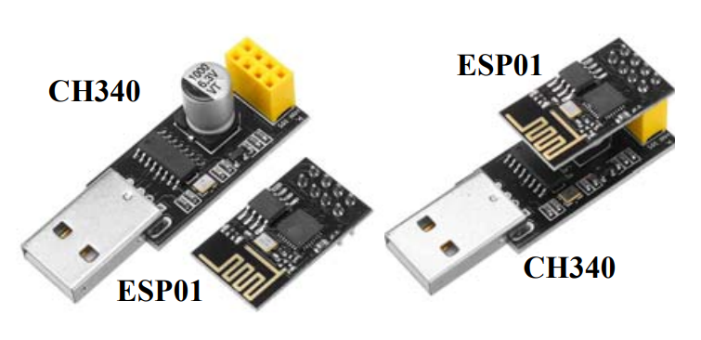
ESP01
Finn MAC-adressen
AT+CIPSTAMAC?
Endre kommunikasjonshastigheten
AT+UART_DEF=9600,8,1,0,0
AT+CIOBAUD=9600

Slide 36
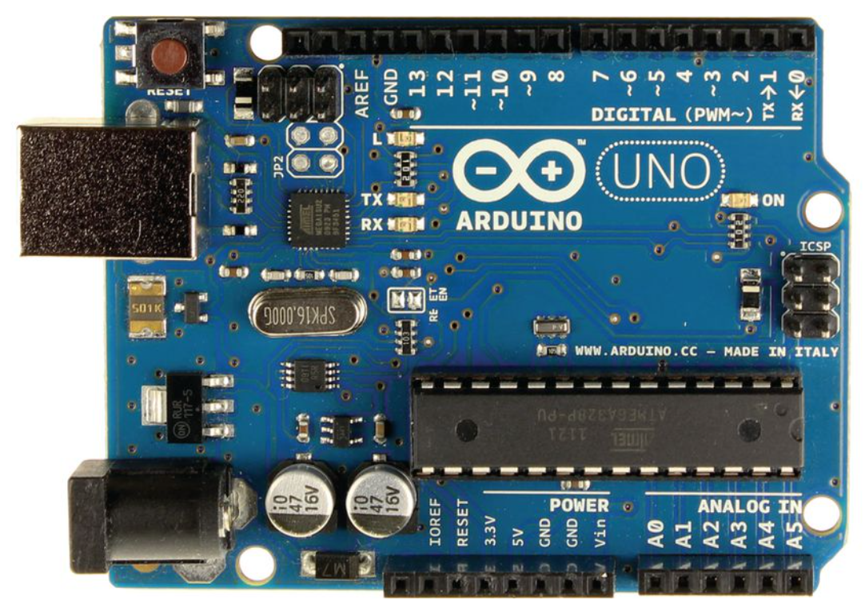
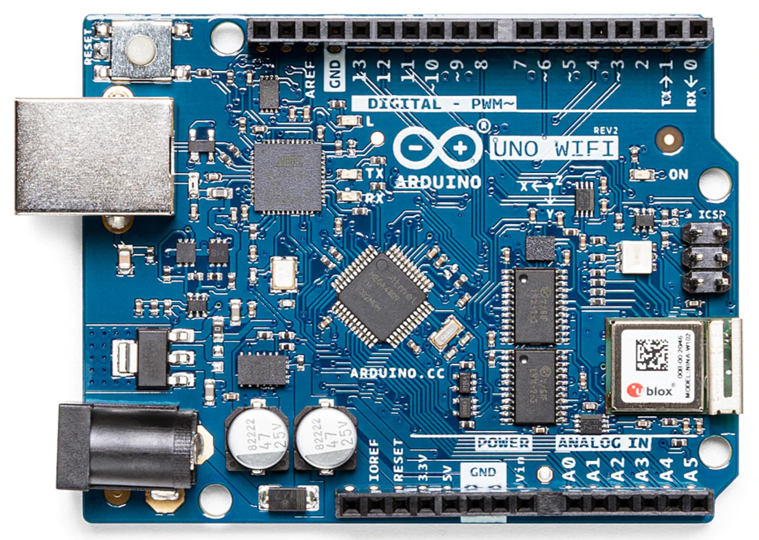
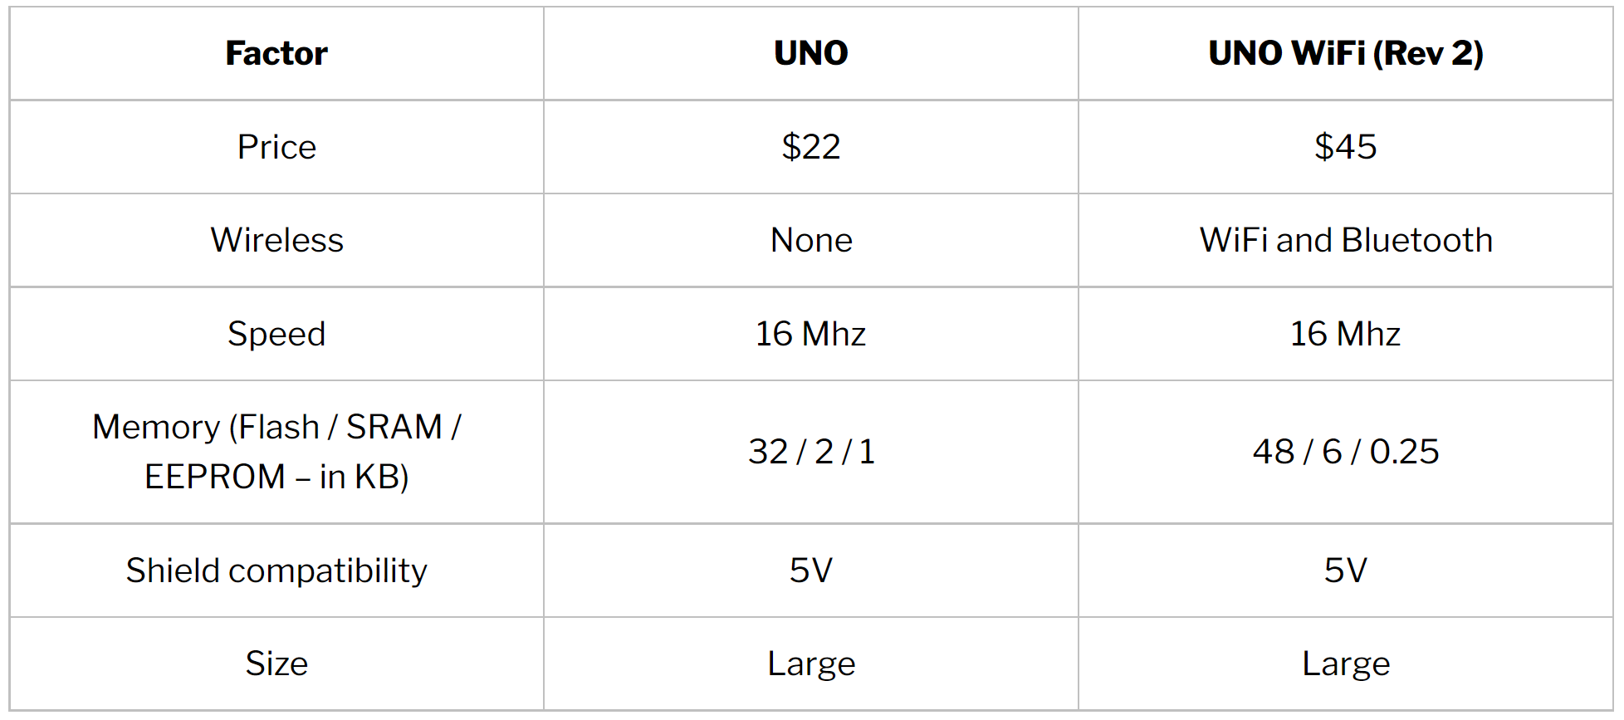
Arduino UNO og Arduino UNO WiFi

Slide 37
15. Circus of Things (side 127)
Opprett konto på CoT
Definer signaler ved CoT
Etabler konsoller som viser målinger
16. Overføring av målinger (side 132)
Skriv programmet som sender data til CoT
Test overføring av målinger
Se at målingen vises på konsollene

Slide 38
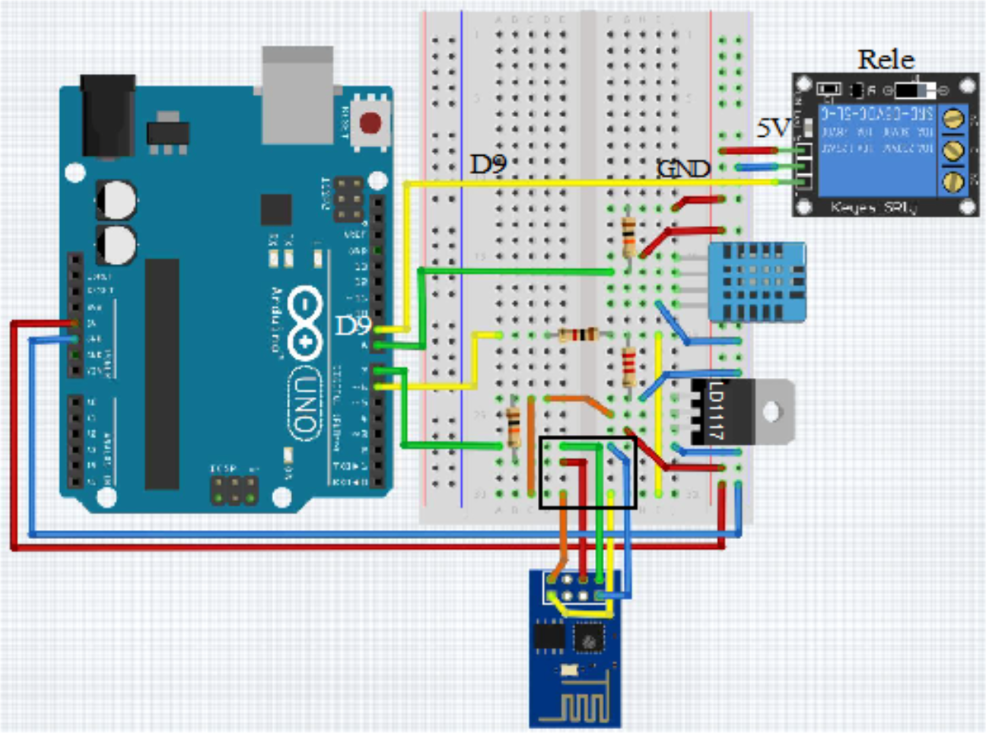
17. Fjernstyring av rele (side 135)
Lag konsoll som slår av og på releet
Motta styresignaler hos sensornoden fra CoT
Styr releet

Slide 39
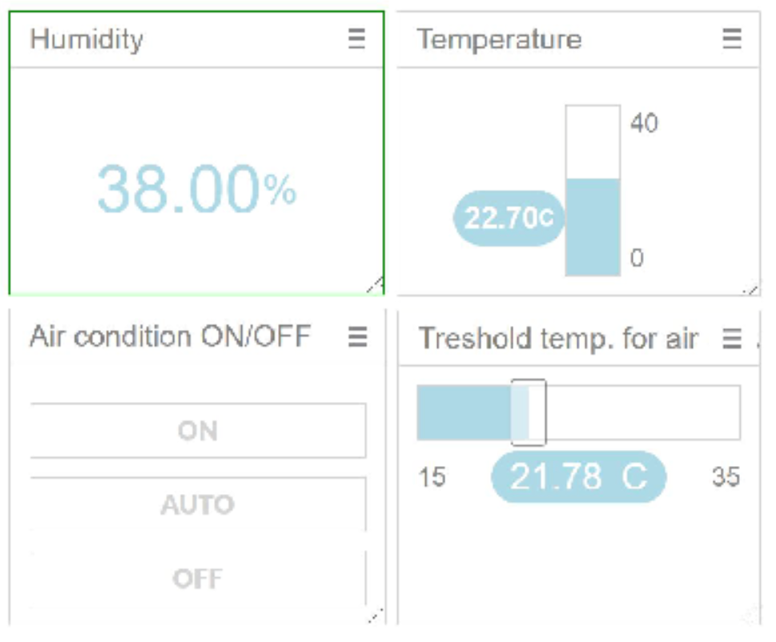
18. Automatisk styring av rele (side 139)
Lag konsoll for å sette terskelverdi for styring av rele
Lag konsoll med valg av autostyring av rele

Slide 40
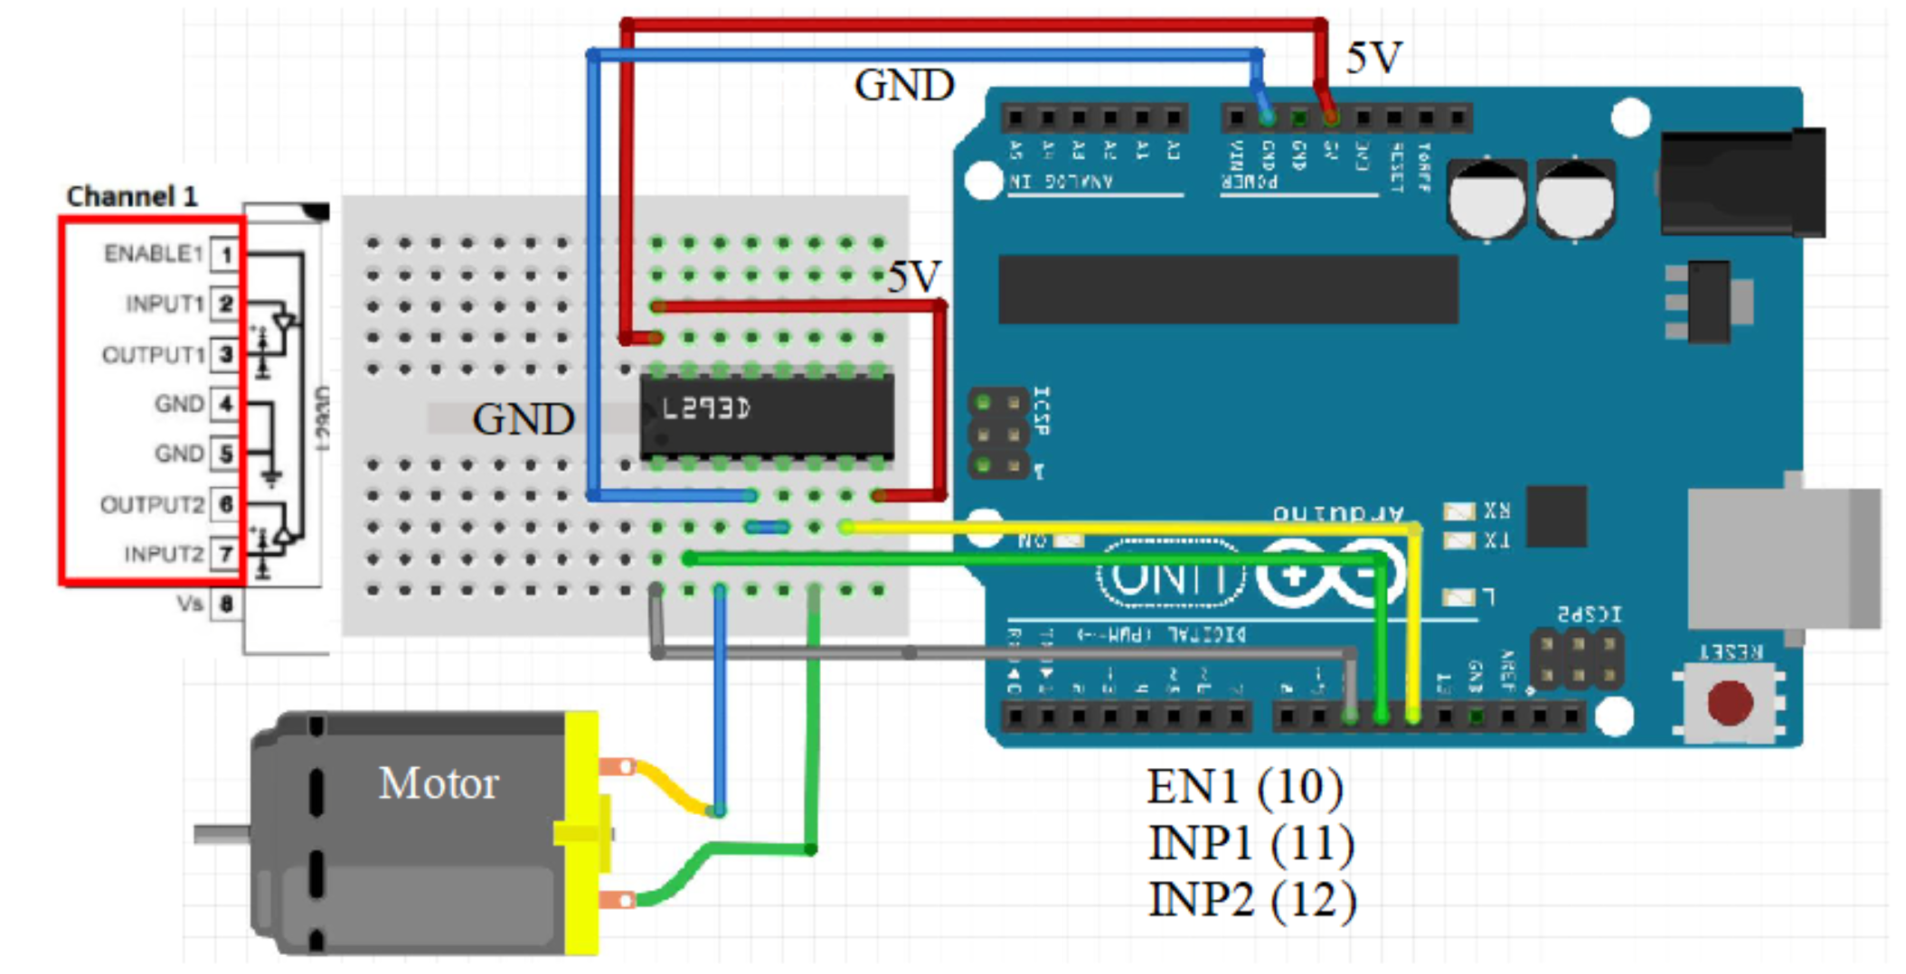

19. Styring av viftemotor med H-bro
(side 142)
Bruk av H-bro for styring av rotasjonsretning av motor

Slide 41
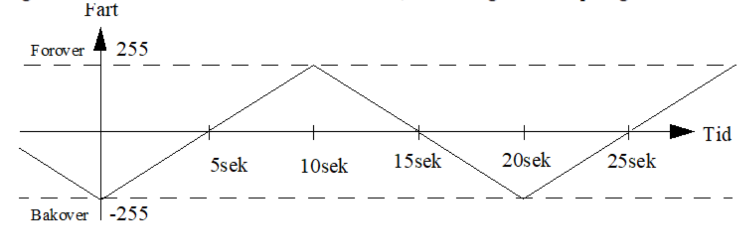
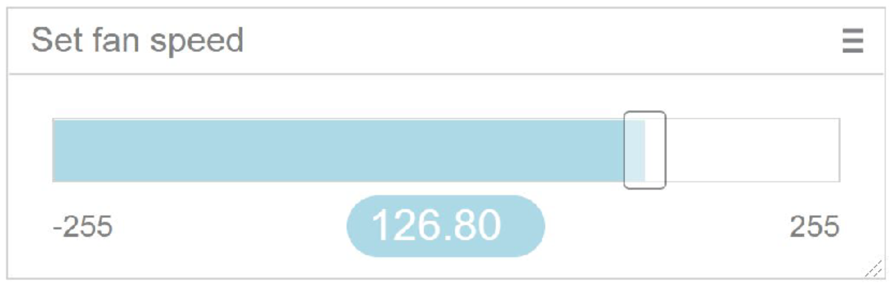
20. Styring av farten til viftemotor med PWM
(side 145)
Bruk av H-bro for styring av rotasjonsretning og farten av en DC-motor
21. Styring av farten til vifta fra CoT (side 147)
Lag glide-konsoll for styring av fart og retning

Slide 42
22. Sammenstill måling av luftfuktighet med styring av ventilasjonsvifta (side 150)
Automatisk styring av vifteretning avhengig av over eller under terskel-temperaturen

Slide 43
23. Værstasjon (side 155)
Velg en sensor fra sortementet, forskjellig fra de andre
Koble opp og skriv program for overføring til CoT
Publiser målingene slik at de blir tilgjengelig for andre
Lag et konsoll
24. Presentasjon målinger over tid (side 157)

Slide 44
25. Inkluder målinger fra andre publiseringskilder
og bygg opp komplekse paneler (side 159)
Inkluder målinger i panelet fra andre deltakere
La elevene spesialisere seg på en eller to sensorer
La dem dele målinger, og bygg opp komplekse paneler

Slide 45
Innledende programmering
Litt repetisjon

Slide 46
Enkel programmeringsstruktur
#include <bibliotek> // Inkluderer spesielle biblioteker
Deklarer globale variable
void setup()
{
// Koden i setup() kjører bare ved start
….
}
void loop() {
// Deklarer lokale variable
// Programlinjer
funksjon1( ); // Kaller funksjon 1
…
}
void funksjon1()
{
// Deklarer lokale variable
// kode
}
start/reset
setup
loop
Arduinodef.
Egendef.
Andredef
Funksjon A
Funksjon 1
Funksjon I
Funksjon B
Funksjon 2
Funksjon II

Slide 47
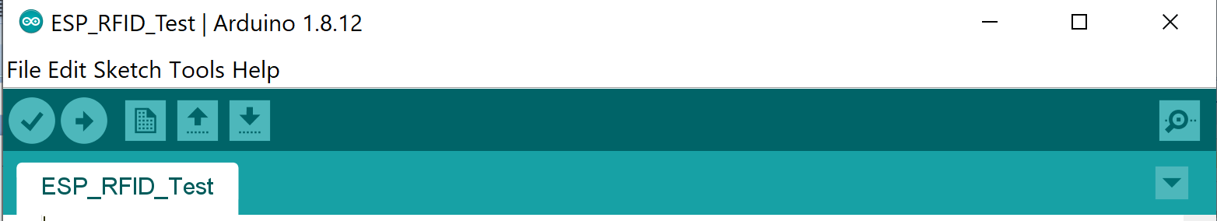
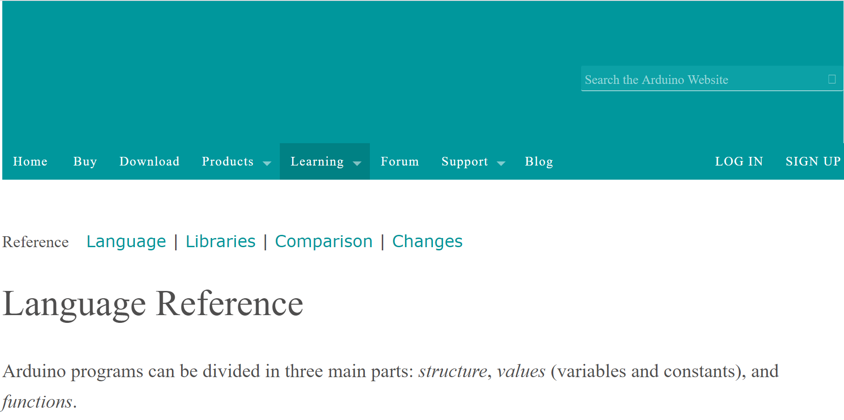
Oversikt over kommandoer
”Referance”
Reference

